Slide 1
极限存在准则
第六节
两个重要极限

Slide 2
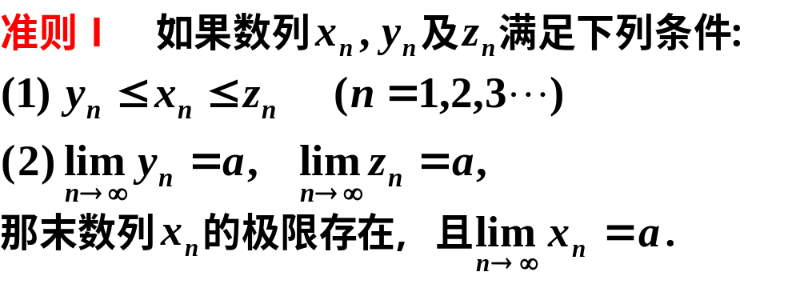
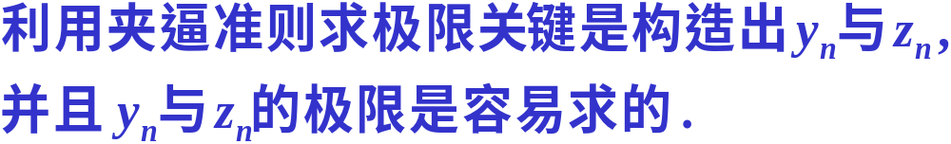
一、夹逼准则
1.数列的夹逼准则：
注意:

Slide 3
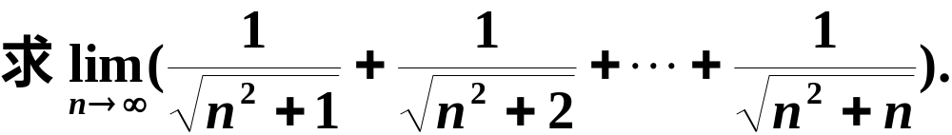
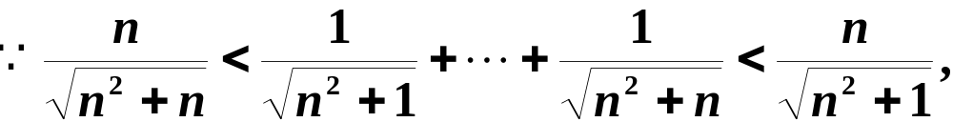
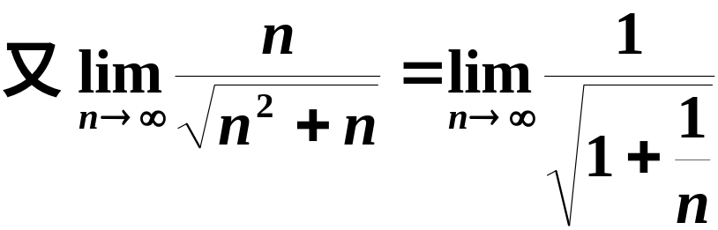

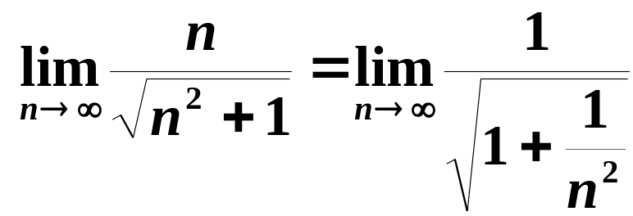
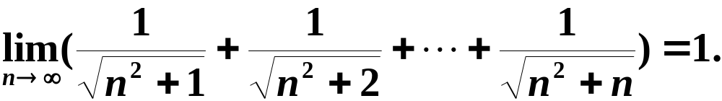
2.数列夹逼准则的应用：
例1
解
由夹逼定理得

Slide 4
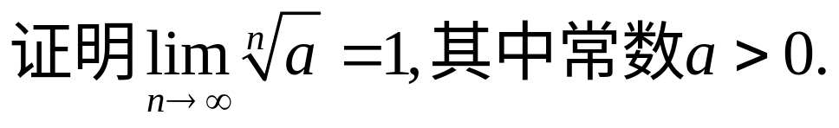
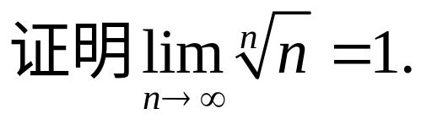
例2
例3

Slide 5
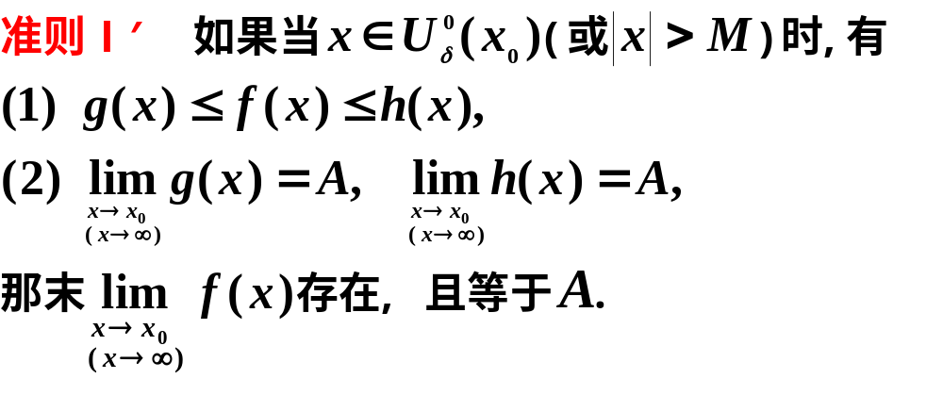
3.函数的夹逼准则：

Slide 6


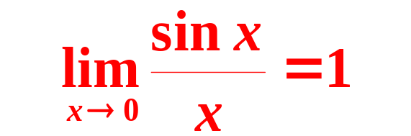





4.函数夹逼准则的应用：
例4

Slide 7
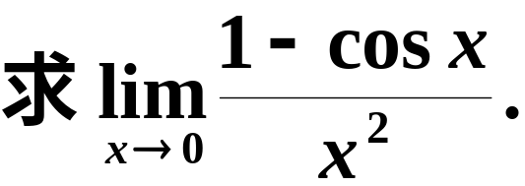
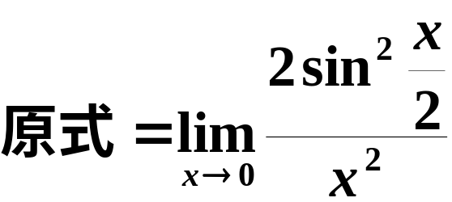
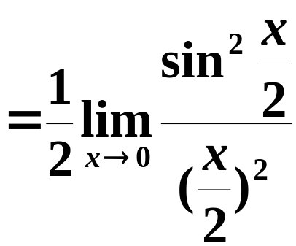
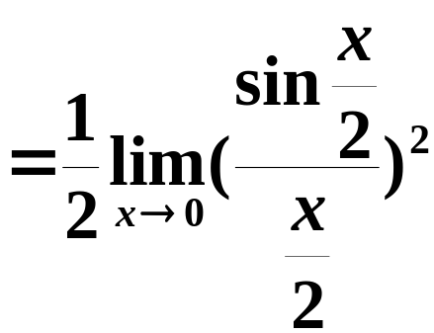
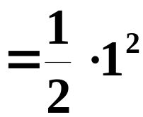

例5
解

Slide 8
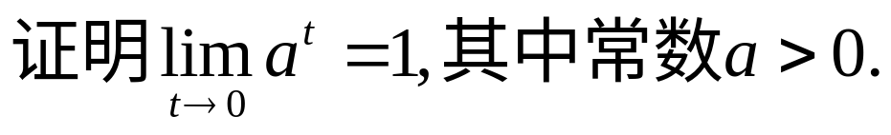
4.函数夹逼准则的应用：
例6

Slide 9











二、单调有界准则
1.数列的单调有界准则：
单调增加
单调数列
单调减少
几何解释:

Slide 10

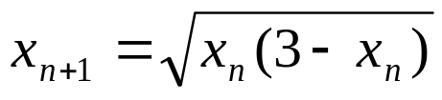
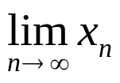
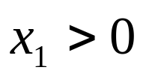

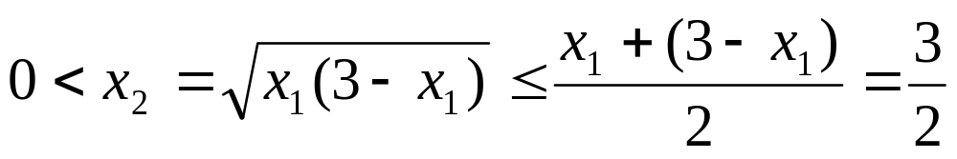
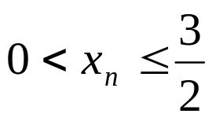
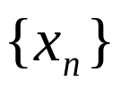


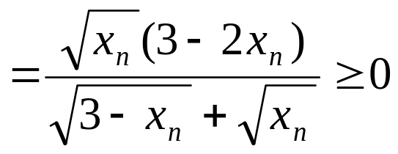
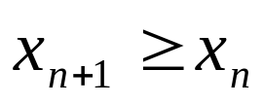
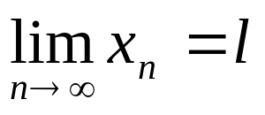
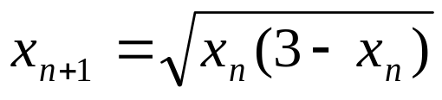
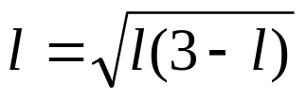
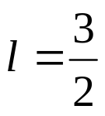
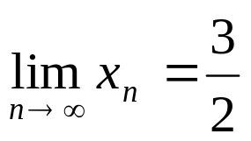

例7：设
并求其值。
，证明
存在，
解：
∴
用数学归纳法可知
时，
，∴
有界。
时，
∴
，则
单调增加。
因此极限存在，设
两边取极限，得
得 （舍去）
，∴

Slide 11
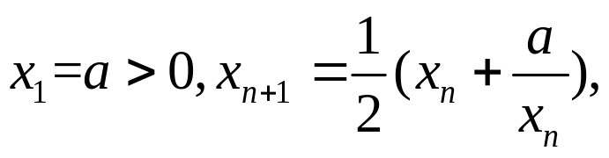
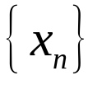
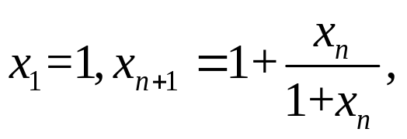
补充题1：已知 试证明数列 收
敛并求其极限。
补充题2：已知 试证明数列 收敛并求
其极限。

Slide 12
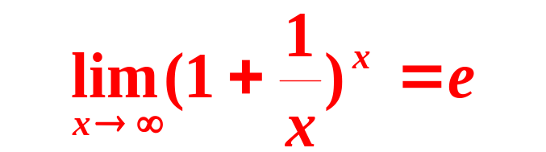
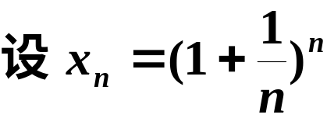
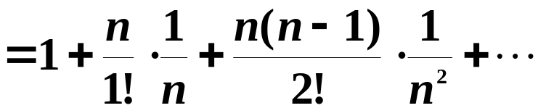
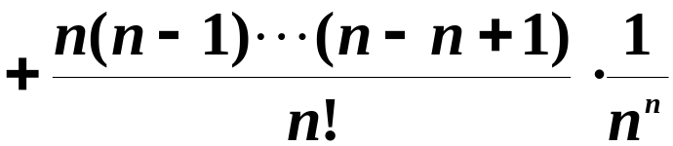
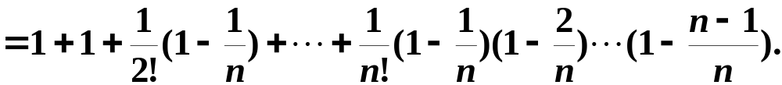
例8
第一步：先考虑一种特殊情况

Slide 13
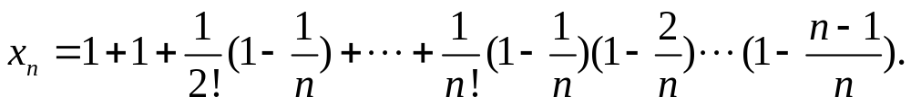
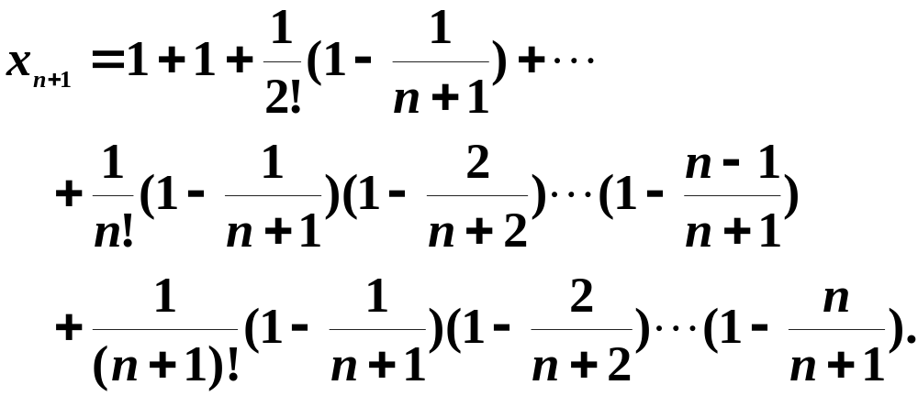


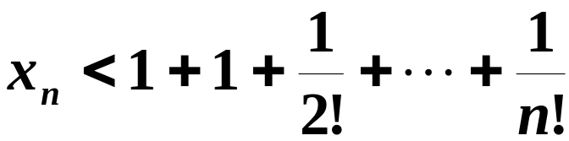
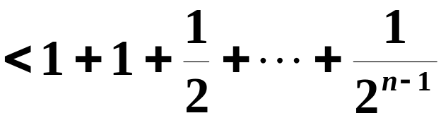
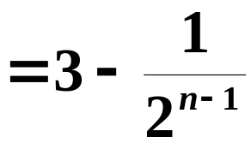


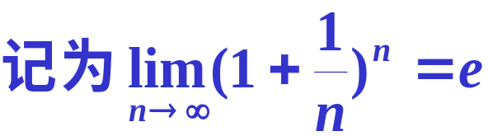
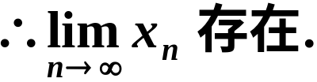

类似地,

Slide 14


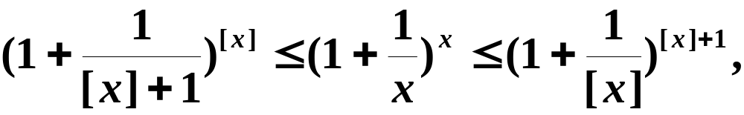
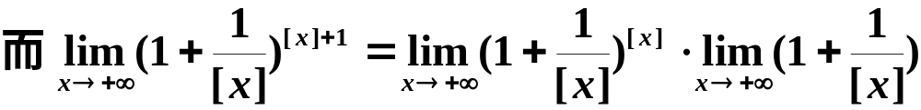

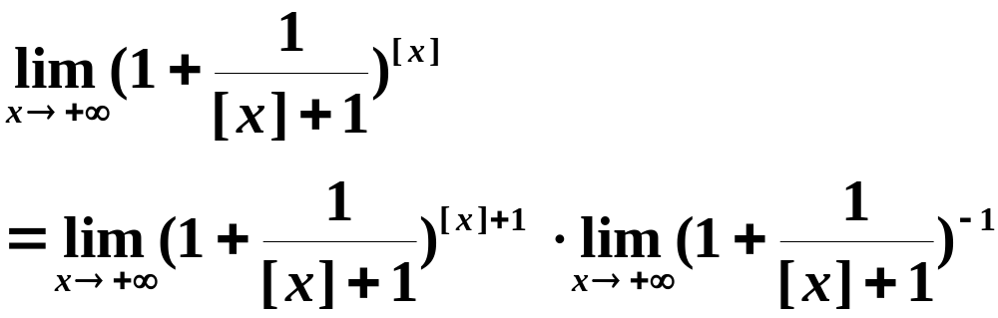
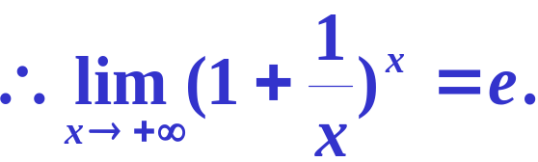
第二步：

Slide 15


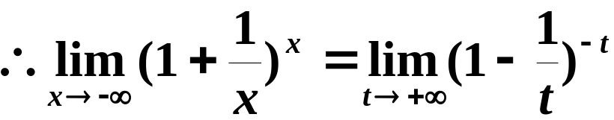









Slide 16







例9
解
例10
解

Slide 17








2.函数的单调有界准则：
准则Ⅱ’ 如果函数 在 上单调递增(减)且有下(上)界，则 在点 处的右极限存在。
准则Ⅱ’’ 如果函数 在 上单调递增(减)且有上(下)界，则 在点 处的左极限存在。
准则Ⅱ’’’ 如果函数 在 上单调递增(减)且有上(下)界，则极限 存在。
准则Ⅱ’’’’ 如果函数 在 上单调递增(减)且有下(上)界，则极限 存在。

Slide 18




三、柯西收敛准则
四、补充：斯托尔兹定理（链接）
推论1：数列 ，如果 ，则
推论2：正项数列 ，如果 ，则

Slide 19


三、小结
1.两个准则
夹逼准则; 单调有界准则 .
2.两个重要极限

Slide 20

思考题
求极限

Slide 21



思考题解答

Slide 22







练 习 题
一、填空题:

Slide 23






二、求下列各极限:

Slide 24


Slide 25

练习题答案

